Slide 1
МКОУ Новожизненская ООШ
«Масштаб»
Учитель: Порфирьева С.В.

Slide 2
Чем будем заниматься на уроке ?
Познакомимся с понятием «масштаб»;
Узнаем :
Для чего нужен масштаб?
Что показывает масштаб?
Какие виды масштаба существуют?
Научимся: практически работать с масштабом.

Slide 3
Вспомним:
Что такое план
местности?

Slide 4
План местности -
- уменьшенное изображение небольшого участка местности на плоскости с помощью условных знаков.

Slide 5
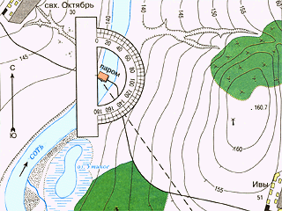

Slide 6
Масштаб
показывает во сколько раз расстояние на местности уменьшены при перенесении их на план или карту.
Масштаб обозначают заглавной буквой «М»

Slide 7
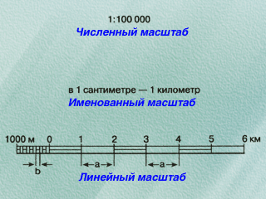

Slide 8
Численный масштаб
М 1:10000
Показывает, что в одном см на листе бумаги содержится 10000 см на местности.
Значит при составлении плана действительные расстояния между географическими объектами уменьшены
в 10000 раз.
Пользоваться таким масштабом не очень удобно, поэтому сантиметры переводят в метры.

Slide 9
Именованый масштаб
5000см = 50 метрам
в 1 см – 50м
Именованный масштаб показывает какое расстояние на местности соответствует 1 см на плане.

Slide 10
Линейный масштаб
Позволяет измерять расстояния на плане при помощи циркуля измерителя или полоски бумаги.

Slide 11
Игра «Путешествие в страну масштабию»
Первый этап.
Перевести именованный масштаб в численный
В 1 см – 10 м в 1см – 200 м
В 1 см – 50 км в 1см – 750 км

Slide 12
Второй этап
Перевести численный масштаб в именованный
1:10000 1:30000
1:750000 1:100000

Slide 13
Третий этап
Измерить расстояние на карте между двумя объектами и вычислить расстояние на местности
(на топографической карте Атлас стр.3).

Slide 14
Четвертый этап
Определите масштаб плана, если дорога длиной 5 км на нем имеет длину 20 см
Пятый этап
Учащиеся прошли на север 5000 м.

Slide 15
Домашнее задание
1.учебник стр.34-35,
вопросы
2.тетрадь – тренажер №1 с.18№3 С.21№1,с.25 №6частично,
с.26 №7 частично,
стр.3233
№39
3. Тестирование в электронном приложении к учебнику.

